Slide 1
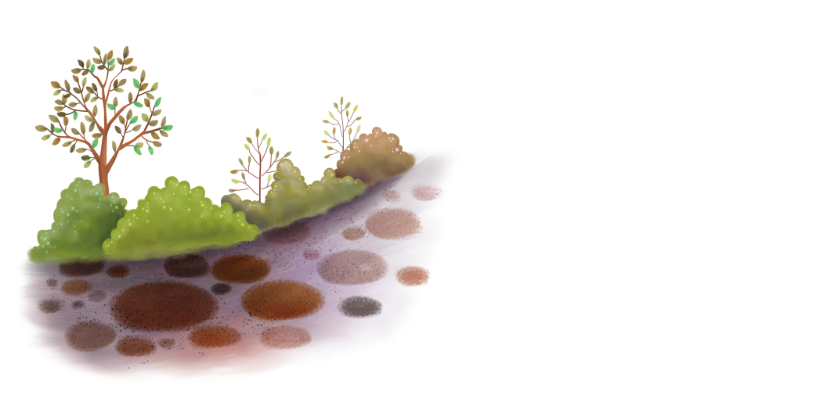
TUẦN 10
Thứ tư, ngày 13 tháng 11 năm 2024
MÔN: Tiếng việt 2
BÀI 18: Tớ nhớ cậu
(tiết 1)
(Theo Tun Te-le-gơn)
Trường: Tiểu học Nguyễn Bỉnh Khiêm
Lớp: 2A2
GVCN: Nguyễn Thị Trà Giang

Slide 2
1
KHỞI ĐỘNG

Slide 3
2
KHÁM PHÁ

Slide 4
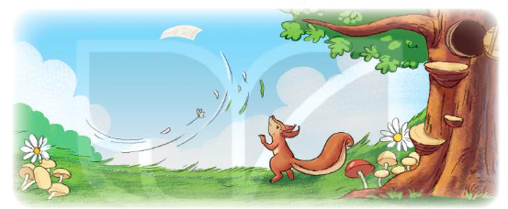
Luyện đọc
Đọc văn bản “Tớ nhớ cậu”

Slide 5
TỚ NHỚ CẬU
Kiến là bạn thân của sóc. Hằng ngày, hai bạn thường rủ nhau đi học. Thế rồi nhà kiến chuyển đến một khu rừng khác. Lúc chia tay, kiến rất buồn. Kiến nói:“ Cậu phải thường xuyên nhớ tớ đấy.”. Sóc gật đầu nhận lời.
Một buổi sáng, sóc lấy một tờ giấy và viết thư cho kiến. Sóc nắn nót ghi: “Tớ nhớ cậu.”. Một cơn gió đi ngang qua mang theo lá thư. Chiều hôm đó, kiến đi dạo trong rừng. Một lá thư nhè nhẹ bay xuống. Kiến reo lên: “ A, thư của sóc!”.
Hôm sau, kiến ngồi bên thềm và viết thư cho sóc. Kiến không biết làm sao cho sóc biết mình rất nhớ bạn. Cậu viết: “Chào sóc!”. Nhưng kiến không định chào sóc. Cậu bèn viết một lá thư khác: “Sóc thân mến!”. Như thế vẫn không đúng ý của kiến. Lấy một tờ giấy mới, kiến ghi: ”Sóc ơi!”. Cứ thế, cậu cặm cụi viết đi viết lại trong nhiều giờ liền. Không lâu sau, sóc nhận được một lá thư do kiến gửi đến. Thư viết: “Sóc ơi, tớ cũng nhớ cậu!”
(Theo Tun Te-le-gơn)

Slide 6
Văn bản gồm 4 đoạn
TỚ NHỚ CẬU
Kiến là bạn thân của sóc. Hằng ngày, hai bạn thường rủ nhau đi học. Thế rồi nhà kiến chuyển đến một khu rừng khác. Lúc chia tay, kiến rất buồn. Kiến nói:“ Cậu phải thường xuyên nhớ tớ đấy.”. Sóc gật đầu nhận lời.
Một buổi sáng, sóc lấy một tờ giấy và viết thư cho kiến. Sóc nắn nót ghi: “Tớ nhớ cậu.”. Một cơn gió đi ngang qua mang theo lá thư. Chiều hôm đó, kiến đi dạo trong rừng. Một lá thư nhè nhẹ bay xuống. Kiến reo lên: “ A, thư của sóc!”.
Hôm sau, kiến ngồi bên thềm và viết thư cho sóc. Kiến không biết làm sao cho sóc biết mình rất nhớ bạn. Cậu viết: “Chào sóc!”. Nhưng kiến không định chào sóc. Cậu bèn viết một lá thư khác: “Sóc thân mến!”. Như thế vẫn không đúng ý của kiến. Lấy một tờ giấy mới, kiến ghi: ”Sóc ơi!”. Cứ thế, cậu cặm cụi viết đi viết lại trong nhiều giờ liền.
Không lâu sau, sóc nhận được một lá thư do kiến gửi đến. Thư viết: “Sóc ơi, tớ cũng nhớ cậu!”
Đoạn 1
Đoạn 2
Đoạn 3
Đoạn 4

Slide 7
nắn nót
cặm cụi
thường xuyên
LUYỆN ĐỌC
TỪ KHÓ
Kiến không biết làm sao / cho sóc biết mình rất nhớ bạn. Cứ thế / cậu cặm cụi viết đi viết lại trong nhiều giờ liền./ Không lâu sau,/ sóc nhận được một lá thư do kiến gửi đến.,…//

Slide 8
GIẢI NGHĨA TỪ
Nắn nót
Viết rất cẩn thận cho đẹp
Cặm cụi
Chăm chú, tập trung vào việc đang làm

Slide 9
Đọc toàn bài
TỚ NHỚ CẬU
Kiến là bạn thân của sóc. Hằng ngày, hai bạn thường rủ nhau đi học. Thế rồi nhà kiến chuyển đến một khu rừng khác. Lúc chia tay, kiến rất buồn. Kiến nói:“ Cậu phải thường xuyên nhớ tớ đấy.”. Sóc gật đầu nhận lời.
Một buổi sáng, sóc lấy một tờ giấy và viết thư cho kiến. Sóc nắn nót ghi: “Tớ nhớ cậu.”. Một cơn gió đi ngang qua mang theo lá thư. Chiều hôm đó, kiến đi dạo trong rừng. Một lá thư nhè nhẹ bay xuống. Kiến reo lên: “ A, thư của sóc!”.
Hôm sau, kiến ngồi bên thềm và viết thư cho sóc. Kiến không biết làm sao cho sóc biết mình rất nhớ bạn. Cậu viết: “Chào sóc!”. Nhưng kiến không định chào sóc. Cậu bèn viết một lá thư khác: “Sóc thân mến!”. Như thế vẫn không đúng ý của kiến. Lấy một tờ giấy mới, kiến ghi: ”Sóc ơi!”. Cứ thế, cậu cặm cụi viết đi viết lại trong nhiều giờ liền. Không lâu sau, sóc nhận được một lá thư do kiến gửi đến. Thư viết: “Sóc ơi, tớ cũng nhớ cậu!”
(Theo Tun Te-le-gơn)

Slide 10
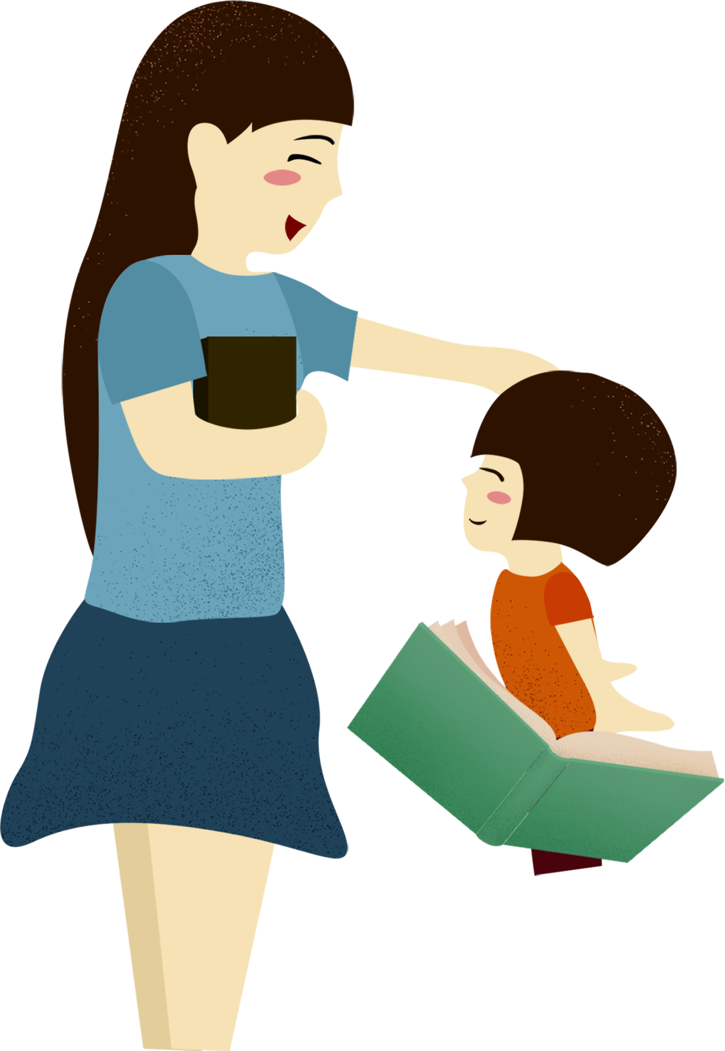
DẶN DÒ
行为文明
Hoàn thành bài tập trong vở bài tập Tiếng Việt
1
2
Ôn lại bài cũ, biết cách nói lời chào lúc chia tay
3
Chuẩn bị bài Tớ nhớ cậu ( tiết 2)

Slide 11
TẠM BIỆT CÁC EM

